Slide 1
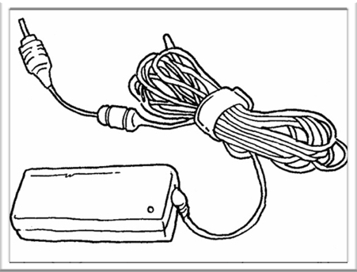
适配器模式

Slide 2
适配器模式
适配器模式的作用是解决两个软件实体间的接口不兼容的问题。使用适配器模式之后，原本由于接口不兼容而不能工作的两个软件实体可以一起工作。

Slide 3
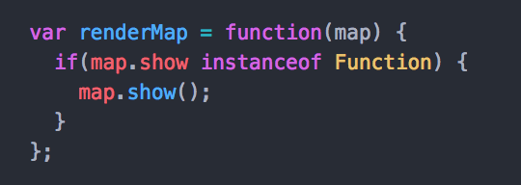
地图例子
我们封装了一个渲染地图的方法,默认认为方法名称为show,但是我们是调用第三方地图插件,不能保证第三方的方法与我们的一致

Slide 4
地图例子
baiduMap这个对象来源于第三方，正常情况下我们都不应该去改动它。此时我们可以通过增加baiduMapAdapter来解决问题：

Slide 5
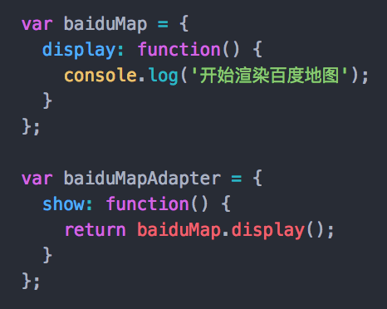
地图例子

Slide 6
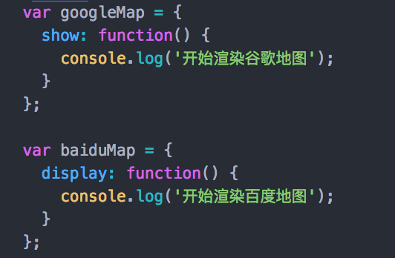
地图例子
完整代码:
地图插件

Slide 7
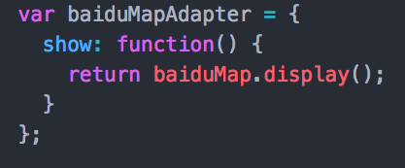
地图例子
使用适配器模式进行转换

Slide 8
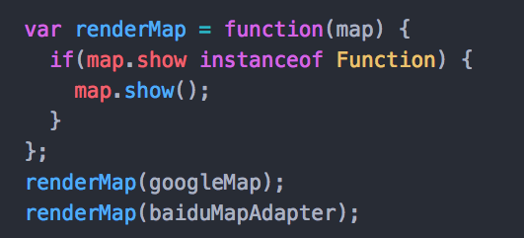
地图例子
渲染地图

Slide 9
小结
适配器模式是一对相对简单的模式。
有一些模式跟适配器模式的结构非常相似，比如装饰者模式、代理模式和外观模式
这几种模式都属于“包装模式”，都是由一个对象来包装另一个对象。区别它们的关键仍然是模式的意图。

Slide 10
包装模式之间的区分
适配器模式主要用来解决两个已有接口之间不匹配的问题，它不考虑这些接口是怎样实现的，也不考虑它们将来可能会如何演化。适配器模式不需要改变已有的接口，就能够使它们协同作用。

Slide 11
包装模式之间的区分
装饰者模式和代理模式也不会改变原有对象的接口，但装饰者模式的作用是为了给对象增加功能。代理模式是为了控制对对象的访问

Slide 12
包装模式之间的区分
外观模式的作用倒是和适配器比较相似，有人把外观模式看成一组对象的适配器，但外观模式最显著的特点是定义了一个新的接口。

Slide 13


